Slide 1
Louis XVI
Roi des Français
Assemblée législative
  propose les lois
  Discute
  Vote les lois
  Droit de véto
Juges et jurés
Electeurs
Citoyens payant un impôt (cens) supérieur à 10 livres
Citoyens actifs
Hommes de plus de 25 ans payant un impôt supérieur à 3 livres
Élisent
Pouvoir exécutif
Pouvoir législatif
Pouvoir judiciaire
Corps électoral
La Constitution de 1791
Auteur : Manuel Nérée

Slide 2
5 directeurs
  Nomment les ministres
  Font exécuter les lois
  Dirigent l’armée et la police
Conseil des anciens
(40 ans minimum )
Conseil des 500
(30 ans minimum )
  Vote les lois
  propose les lois
30000 électeurs
6 millions de citoyens actifs
(hommes de plus de 21 ans payant l’impôt)
Élisent
Pouvoir exécutif
Pouvoir législatif
Corps électoral
La Constitution de 1795
Auteur : Manuel Nérée

Slide 3
Louis XVIII
Roi de France
  Propose et promulgue les lois
Ministres
Chambre des députés
Chambre des pairs
  nommés à vie ou héréditaires
  5 ans
Electeurs
Citoyens payant un impôt (cens) supérieur à 300 francs, âgés de plus de 30 ans, soit environ 90 000 personnes
élisent
Pouvoir exécutif
Pouvoir législatif
Corps électoral
nomment
La Charte de 1814
Auteur : Manuel Nérée
Notes:
<numéro>

Slide 4
Louis-Philippe
Roi des Français
Droit d'adresse
  Propose et promulgue les lois
Juges
Ministres
Droit de dissolution
Chambre des députés
Chambre des pairs
Responsables
  5 ans
  Propose et vote les lois
  Propose et vote le budget
  nommés à vie
  propose et vote les lois
Electeurs
Citoyens payant un impôt (cens) supérieur à 200 francs, âgés de plus de 25 ans
élisent
Pouvoir exécutif
Pouvoir législatif
Pouvoir judiciaire
Corps électoral
nomment
La monarchie de Juillet
(Charte révisée en 1830)
contrôle
Auteur : Manuel Nérée
Notes:
<numéro>

Slide 5
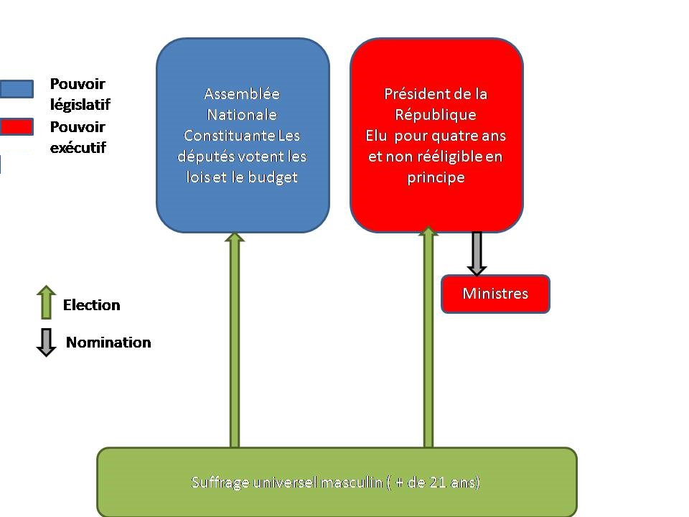
Les institutions de la Deuxième République
Proposition de loi

Slide 6
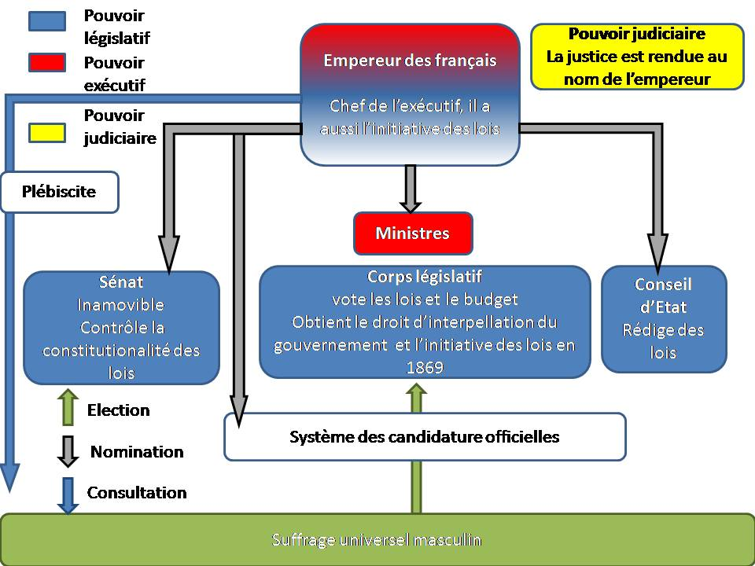
Les institutions du Second Empire

